Slide 1
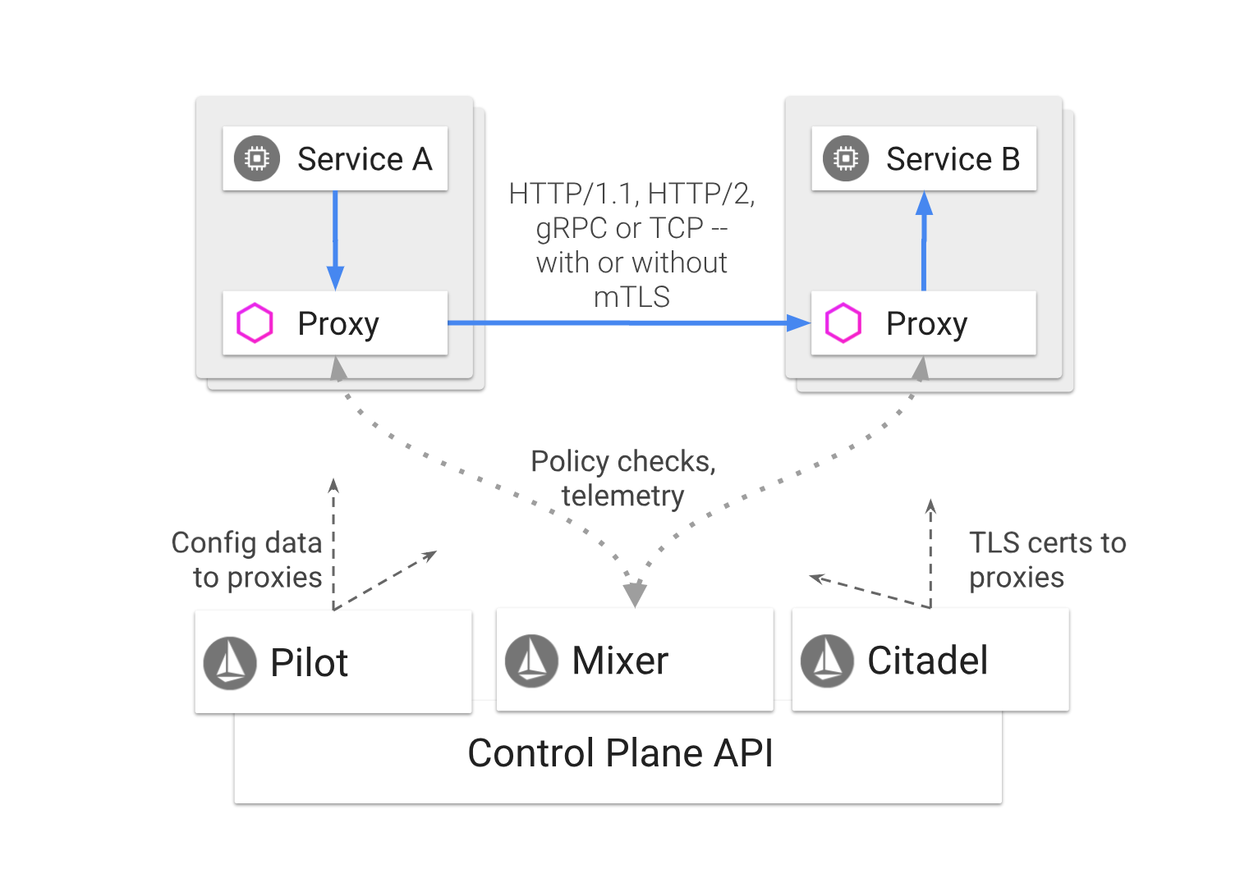
Istio默认不限制服务可见性
每个服务都可以访问Mesh中的任意服务！
sidecar 持有全量数据，其中绝大部分完全用不上
☺
Pilot需要下发Mesh中所有服务的信息，并保持更新

Slide 2
当系统中有大量服务时存在海量浪费
我有句话不知道当讲不当讲☺
我只需要访问服务B和服务C，其他服务不需要
没完没了的更新下发，绝大部分都是从来用不上的……
我不管，我也分辨不出来你要访问谁。只能一窝端了：这里有1000个服务和10000个实例，还有几千个CRD配置，都给你。而且不管后面哪个服务更新了，也不管这个服务你要不要调用，我都通通通知给你！

Slide 3
如果有精确的服务依赖，控制好服务的可见性
我只需要访问服务B和服务C，其他服务不需要
岁月静好，无人打扰 ☺
按需下发实际需要的数据
收到，我只给你发服务B和服务C的数据，后面也只有他们发生变化时才更新

Slide 4
metadata:
name: service-a-sidecar
namespace: ns1
spec:
workloadSelector:
labels:
app: service-a
egress:
hosts:
- "ns2/service-b.example.com"
- "ns2/service-c.example.com"
namespace：ns1
namespace：ns2
2. 调用者需要设置 Sidecar CRD
exportTo: *
exportTo:.
service-b
service-e
service-a
service-c
service-f
service-m
1. 被调用服务的Service/ServiceEntry, VirtualService, DestinationRule 都必须正确export
exportTo: *
exportTo: .

